Slide 1
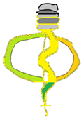
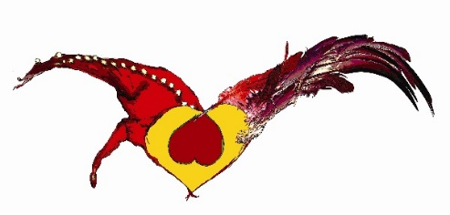
Fenomen tego co nadchodzi
Jacek Rudnicki
Szczecin, Stara Rzeźnia 2020

Slide 2
Fenomen
Fajnomen Gr. = pojawiający się, ukazujący się, widoczny.
Rzadko występujące zjawisko, rzecz wyjątkowa, zadziwiająca, niezwykła osoba nadzwyczaj zdolna, utalentowana np. Fryderyk Chopin w dziedzinie muzyki. Kwitnienie drzewa owocowego 2x w roku.

Slide 3
Nasza przyszłość ma swoje granice
Nie wiem czy coś niezwykłego do nas nadchodzi. Przyszłość jaka dotyczy mnie określa granica mojego życia, moja perspektywa jest zbyt krótkotrwała.
A Ziemia? Czy człowiek jest w stanie obronić Ziemię przed asteroidami? Zakładam, że tak. Czy człowiek potrafi zniszczyć Ziemię? Zakładam, że nie. Szybciej zniszczy siebie.
Wszechświat, który rozszerza się z szybkością światła i ochładza się, aktualnie to 2,73 stopnie Kelvina. W jakiejś perspektywie stanie się ciemny i zimny. Wszystkie gwiazdy zgasną. Nie wiem jak zareagują czarne dziury, mogą wszechświat wchłonąć.

Slide 4
Poznanie
Niewidome dla oczu; Fale Gamma, podczerwień, …
Niesłyszalne dla uszu <4 000 i >16 000 Hz
Niezdefiniowane; Czarna materia, która daje gigantyczną grawitację, czarna energia przeciwna ale tylko na krańcach galaktyk
Niewidome dla wyobraźni; wszystko oprócz tego co sobie wyobrażamy
Niewidome dla uczuć

Slide 5
Czas ludzi jest ograniczony
Forma w jakiej żyjemy częściowo ulegnie anihilacji do podstawowych form biologicznych, reszta rozproszeniu w czasoprzestrzeni w postaci
fal dźwiękowych,
elektromagnetycznych
kwantowej
superpozycji. W 2010 roku po raz pierwszy stworzono obiekt widoczny gołym okiem (0,04 mm), który znajdował się w superpozycji dwóch stanów. (Davide Castelvecchi: Macro-Weirdness: "Quantum Microphone" Puts Naked-Eye Object in 2 Places at Once. Scientific American, 18 marca 2010.)
Wrócimy do from elementarnych, z których powstaliśmy, a z nich może powstać wszystko inne coś w sensie reinkarnacji

Slide 6
Przyszłość biologiczna, cyfrowa
Wobec wielkości znanego nam świata można stwierdzić, że nie mamy przyszłości poza nauką, wyobraźnią i hipotezami.
Wystarczy wysłać genom człowieka w przyszłość. W nim zapisana jest cała nasza struktura i potencjał rozwojowy, trudno będzie mu jednak przetrwać.
Inną możliwością jest cyfrowa forma naszego ciała i mózgu wraz z dorobkiem ludzkości wysłana do serwerów czterobitowym kodem adenina-guazyna, cytozyna-adenina.
W odpowiednich warunkach w obu wersjach rozwinie się z niego człowiek.

Slide 7
Artif DNA PNA XNA. 2013 Apr-Jun;4(2):37-8.
Digitizing humanity.
Sekator RD, O'Driscoll A.
Zastosowanie syntetycznego DNA ex vivo jako nośnika informacji o dużej pojemności jest dobrze udokumentowane.
Rozważamy możliwość włączenia syntetycznego DNA jako części ludzkiego genomu; dostarczenie ostatecznej, dostępnej bazy danych historii pacjenta in vivo.

Slide 8
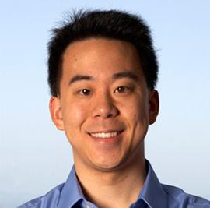
Evolgenome: Justin Kao, "Digitizing the Genome: How using your DNA will be as common as using your smartphone"
Justin Kao headshot
DECEMBER 13, 2017 - 12:00PM
Nasze rozumienie ludzkiego genomu przyspiesza wykładniczo. W ciągu następnej dekady zsekwencjonowane zostaną dziesiątki lub setki milionów ludzi, a dane z genomiki prawdopodobnie przekroczą dane wygenerowane przez Twittera lub Youtube. Jednak bez możliwości przekazania genomiki programistom innowacje pozostaną ograniczone.

Slide 9
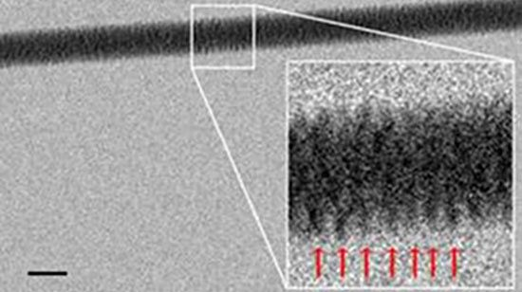
DNA w krystalografii rentgenowskiej
Rosalind Franklin, Maurice’a Wilkins

Slide 10
Fenomenologia przyszłości
Fenomenologiczne poznanie przyszłości może być podejmowane tylko na podstawie naszej wiedzy, hipotez i wyobrażeń o przyszłości
To nie fenomenologia, raczej hermeneutyka, może filozofia hermeneutyki?
Od jakiej hipotezy zacząć, że przyszłość istnieje, nie istnieje, jest faktem czy funkcją?
Przyszłość nie wydaje się być mitem ponieważ to co dzieje się teraz z naszym życiem jest przyszłością naszej i naszych przodków przeszłości

Slide 11
Logika ograniczoności
Przyjmując, że świat, w którym żyjemy potraktuje nas eugenicznie i utracimy swój byt jako gatunek, to naszą przyszłością jest teraźniejszość
W niej dziesiąty wymiar, w którym znajduje się wszystko co jest możliwe i co możemy sobie wyobrazić. Wyobraźnia jest jednym z wymiarów naszego świata
Za nią już czarny łabędź czyli to czego nie wiemy, że nie wiemy
A może nicość jako ostateczna forma doskonałości? Problem leży w ograniczoności naszej logiki, która nie pozwala nam określić nicości, niebytu doskonałego

Slide 12
Ontologia i istnienie
Platon; Naprawdę istnieją tylko idee
Czy z tego wynika, że my nie istniejemy? A jeżeli tak to nie musimy myśleć o przyszłości.
Jeżeli istniejemy, a na to wygląda i robimy jako ludzie takie rzeczy, o których boimy się nawet myśleć i mówić to przyszłość może być wybawieniem jeśli będzie końcem istnienia
Ratzinger; Prawda bez miłości jest nie do zniesienia
Może liczyć na miłość postarajmy się aby prawda nie była lepsza

Slide 13
Drugie życie
Determinizm naszej przyszłości opiera się na dwóch pojęciach, długości życia naszej planety oraz gatunku ludzkiego.
Możemy jako gatunek nie przetrwać cztery i pół miliarda lat życia planety, zniknąć albo odnaleźć się w metażyciu, podobnie jak teraz jest to możliwe w świecie wirtualnym
Wielu ludzi funkcjonuje w świecie wirtualnym np. „Second Life”, darmowym, wirtualnym świecie, udostępnionym publicznie w 2003 roku przez firmę Linden Research, Inc., mieszczącą się w San Francisco, założoną przez Philipa Rosedale'a, no i Avatar

Slide 14
W poszukiwaniu przyszłości
Układ Słoneczny opuściło pięć sond kosmicznych: Voyager 1 i 2, Pioneer 10 i 11 …
1 stycznia 2019 roku Voyager 1 znajdował się w odległości ponad 21 597 000 000 km od Ziemi, jest już w przestrzeni międzygwiezdnej, będzie z nami w kontakcie do 2025 roku, po tym zamilknie. Mało prawdopodobne abyśmy uzyskali a nim kiedykolwiek ponowny kontakt
New Horizons czy Kosmiczny Teleskop Jamesa Webba budowany obecnie do obserwacji w podczerwieni, ma być następcą Kosmicznego Teleskopu Hubble’a, będzie sięgał dalej

Slide 15
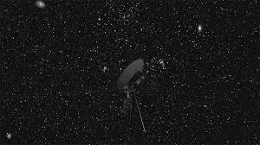

Slide 16
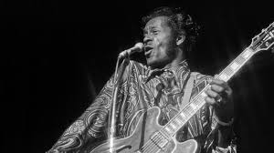
Podeślijcie więcej Chuck’a Berryego

Slide 17
Postępy nauki są formą naszej przyszłości
Perinatologia to dziedzina zajmująca się okresem przed, około i poporodowym, Aktualnie w obszarze jej zainteresowania są dzieci płodowe urodzone w 22 tygodniu ciąży, z masą ciała poniżej 450 gram
Z punktu widzenia fizjologii to płody, zdolne do przetrwania tylko w łonie matki, poza macicą, przeżywają w 3%. W najbliższym czasie ta granica przesunie się do płodów urodzonych poniżej 20 tygodnia ciąży z masą ciała 300 gram
Do zastosowań wejdą komputery nanoroboty, inżynieria genetyczna i sztuczne macice. Takie zarodki będą miały przyszłość, ale inną niż obecna. To samo dotyczy nas
Partnerem lekarza będzie informatyk, sztuczna inteligencja i komputer ogromnej mocy obliczeniowej sterujący w czasie rzeczywistym funkcją DNA

Slide 18
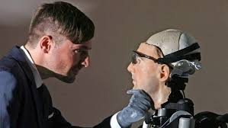
Bionic man
Kiedy Luke Skywalker otrzymał doskonały bioniczny zamiennik ręki odciętej w odcinku V Gwiezdnych wojen, pomysł replikacji ludzkich narządów i części ciała wydawał się zbyt daleko idący.
Trzydzieści lat później pomysł nie jest już tylko science fiction. Naukowcy, w tym twórcy „Rexa” - najbardziej kompletnego bionicznego człowieka na świecie, uważają, że mogą teraz powielić około dwóch trzecich ludzkiego ciała.
W środku umieszczą skan naszego umysłu oraz sztuczną inteligencję

Slide 19
Nieprzyszłość
Rozwój nauki to odkrycia ale także ofiary, cena za postęp, który zmieni naszą przyszłość. Zatem istnieje dla nas przyszłość, tylko inna, w innej przestrzeni, formie i świadomości, możliwe, że w niepamięci historii naszego dotychczasowego życia coś na kształt nieprzyszłości?
Nieprzyszłość jako teraźniejszość, bez historii uważanej za prymitywną, okrutną, wstydliwą
Czy możemy zrezygnować z przeszłości, czy ją zmieniać aby zyskać lepszą przyszłość?

Slide 20
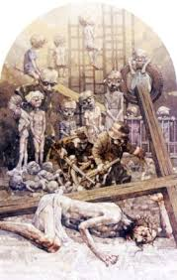
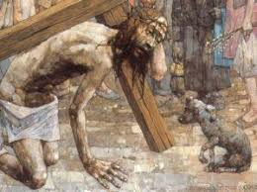
Duda Gracz Golgota

Slide 21
Czarna materia i czarna energia
Myślenie abstrakcyjne i wyobraźnia mogą być pomysłem na zbudowanie hipotezy, muszą jednak być zdywersyfikowane. Nawet jeśli będą, to nie oznacza, że będzie to ostateczna granica poznania.
Teraz musimy zrozumieć czym są i jaką pełnią funkcję czarna materia i energia, tj. brakująca grawitacja do utrzymania naszego wszechświata w obecnym kształcie, które stanowią 96% znanego nam świata.
Czy to tylko grawitacja?
Może tam istnieją niezliczone kopie i formy naszego życia?

Slide 22
Deus Osobliwość
Im bardziej powiększamy naszą wiedzę, tym większy i mądrzejszy staje się stwórca i architekt.
Im większy Wszechświat, Wszechświaty, tym On większy.
Aktualnie możemy porównywać go do osobliwości, od której zaczął się nasz Wszechświat.
Bóg jest kwestią wiary, nauka kwestią logiki, hipotez ale do zweryfikowania

Slide 23
Ideolandia
To biblioteka kosmiczna. Zbiory uporządkowanych koncepcji, idei oraz nieskończonej wiedzy zapisane w postaci pól siłowych pozwalających na poznanie każdego zjawiska, na rozwiązanie każdego problemu we wszystkich wymiarach i poza nimi. Jedynym ograniczeniem był czas potrzebny na poznanie. Ideolandia była biblioteką zawieszoną w przestrzeni kosmicznej na skrzyżowaniu szlaków. Wyglądała jak kryształ pobłyskujący w granatowej przestrzeni. Nie było w tej bibliotece krzesła.

Slide 24
Mia w bibliotece szuka Elfoe
Lekko błyszcząca przestrzeń była przeźroczysta i ciągnęła się w nieskończoność kosmosu. Miała jednak jakby nieco większą gęstość, była bardziej wysycona i lekko bujała się a czasami wyczuwalne były delikatne drżenia. Mia zamknęła powieki. Po chwili zrozumiała, nie usłyszała, ale zrozumiała pytanie „Czy wyrażasz zgodę na skanowanie Twoich zasobów intelektualnych i osobistych?” Chwilę wahała się po czy bezgłośnie odpowiedziała „Tak wyrażam”. Dotarła do niej odpowiedź „Zaczynam skanowanie”.

Slide 25
Wynik skanowania
Za chwilę dotarła do niej informacja, która ku jej zdziwieniu zaczęła się od jej imienia „Mia Egyp from Earth Planet West Pomeranian EU Poland Szczecin, Dominikowo. Twoja wiedza zgromadzona przez lata Twojego życia i Twoje życie są bardzo bogate i w dużej części możliwe do przywołania z głębszych rejonów, starszych ontogenetycznie i filogenetycznie. Jej jakość i szczegółowość struktury w matrycach genetycznych, neuronalnych, biochemicznych i biofizycznych jest w dobrym stanie z niewielką zależności od neurotransmiterów nikotynowych pobudzającej zakończenia synaptyczne. Wiedza ta zajmuje jedną siódmą pojemności całkowitej biokompartmentów. Masz silnie rozbudowana inteligencję uczuciową”.

Slide 26
Strefa Emo
Mia zadała sobie w myślach pytanie czy rodzaj jej wiedzy i jej jakość wystarczą do dalszej podróży w poszukiwaniu Elfoe i SymbioLandu. Ku jej zdziwieniu dotarła do niej odpowiedź „Nie wystarczą, Twoje zasoby powinny być uzupełnione o fizjologię czasu, filozofię interaktywną, matematykę pojemności kwantów, kwarków, bozonów i pierwotnej materii, i organizację wszechrzeczy. Ale i to nie wystarczy, bowiem abyś mogła korzystać z nowych zasobów być może potrzebne będą nowe umiejętności w sferze Emo. Czy wyrażasz zgodę na skanowanie sfery Emo?”

Slide 27
Info
Mia znowu się zawahała, jednak nie wyczuwała niebezpieczeństwa ze strony tego operatora, poza tym był to jedyny sposób na zwiększenie szans przetrwania i dotarcia do celu. „Znajdujesz się w Space Galactic Universe Labrary (SGUL). Nie mamy tutaj wiedzy całego uniwersum ani tym bardziej innych światów i antyświatów. Ciągle wzbogacamy zasoby biblioteki. Mamy też wiedzę podarowaną przez przybyszów, część z nich wyraziła zgodę na udostępnienie swoich danych identyfikacyjnych jak i swojej wiedzy a także dokonań intelektualnych.”

Slide 28
Pytanie
Mia poruszyła się ponieważ zaświtała jej nadzieja, że może Elfoe tutaj był, może odnajdzie jego ślad, może nawet pozostawił jakąś informację? Kustosz SGUL Budo Dagestamwissermayer wyczytał w jej oczach to nieme pytanie. Znał ten odruch od niezliczonej liczby podróżników podróżujących w samotności, znał ten odruch nadziei i tęsknoty za bliskimi. Jednak czekał aż samotna, piękna, przepełniona tęsknotą wędrowczyni sama zada to pytanie.

Slide 29
Odnalazła Elfoe
Między nimi zawisła cisza, pełna napięcia i oczekiwania, na chwilę krótką, ale wypełniona nadzieją. Po chwili rozległ się głos i Mia zapytała. „Czy był tutaj może Elfoe z Earthflandlii?” Budo pochylił się lekko. „Czy masz zbiór Elfoe z Earthflandii?” Po chwili ciszy wypełnionej cichym szumem procesorów komputer odpowiedział „Tak”.

Slide 30
Względność świata
Pamiętam wczorajszy wieczór ze szczegółami, ale wieczoru sprzed roku nie pamiętam w ogóle. Mam plany dość szczegółowe i realne na dzisiaj, na tydzień, może na miesiąc, na kolejne lata już tylko w zarysie.
Nie pojadę na wakacje Marsa, ani na do Galaktyki Andromedy, bo tam nie dolecę. Jest mi obojętne czy wszystkie gwiazdy we wszechświecie wygasną, temperatura spadnie do zera w skali Kelvina i zapadnie ciemność bo tego nie doczekam.
Może nawet boję się przyszłości ponieważ teraźniejszość jest dla mnie łaskawa i hojna.

Slide 31
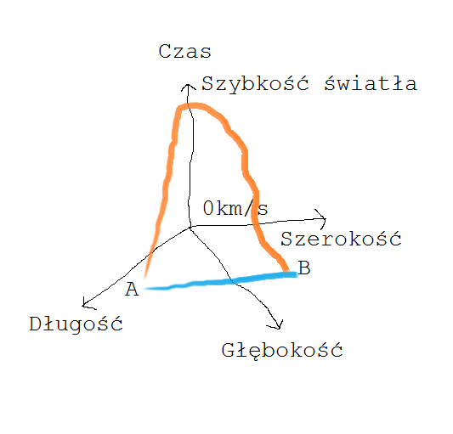
Cztery wymiary
W czterowymiarowej przestrzeni z A do B najkrótsza jest droga niebieska, ale czas niemal stoi w miejscu przy małych prędkościach
W czterowymiarowej przestrzeni czerwona droga najdłuższa ale znacznie szybsza.

Slide 32
Psychologia, kolejny obok wyobraźni wymiar świata
Olga Tokarczuk;
Cyt. „omawialiśmy funkcjonowanie mechanizmów obronnych i odkrywaliśmy z podziwem potęgę tej części naszej psychiki – zaczynaliśmy rozumieć, że gdyby nie istniała racjonalizacja, sublimacja, wyparcie, te wszystkie sztuczki, którymi raczymy samych siebie, że gdyby można było spojrzeć na świat bez żadnej ochrony, uczciwie i odważnie – pękłyby nam serca”

Slide 33
Psychologia
Ma wielki wpływ na myśl i postępowanie, głównie intuicyjny i nie widomo dokąd zaprowadzi.
Cóż to w istocie oznacza? Czyż nie jest to opis piątego wymiaru naszej rzeczywistości?

Slide 34
Filozofia przyszłości
Heidegger jena z najwybitniejszych postaci hermeneutyki w późnym okresie swojego życia zrezygnował z określania siebie jako hermeneutyka, zrezygnował z analiz podmiotu rozumiejącego i interpretującego świat. Jest to myślenie bycia, które nie tylko pragnie porzucić dotychczasową metafizykę, on pragnie rozstać się z filozofią. (Bycie nie wymaga myślenia o przyszłości, jest kategorią istnienia w czasie teraźniejszym, poddania się temu co jest i nieczynieniu zła. Aktywność prędzej czy później pozbawi nas bytu, a bez niego nie będziemy myśleć o przyszłości JR)

Slide 35
Filozofia vs nauka
Filozofia jest nauką ścisłą dotycząca trudno definiowalnych pojęć, w nauce łatwiej pojęcia definiować, na swoich krańcach zaczyna być jednak filozofią.

Slide 36
Edyta Stein, list do papieża Piusa XI
Ojcze Święty!
Jestem córką narodu żydowskiego, a od 11 lat dzięki łasce Bożej córką Kościoła katolickiego, i ośmielam się wyrazić ojcu chrześcijaństwa to, co niepokoi miliony Niemców.
W Niemczech już od tygodni jesteśmy świadkami wydarzeń, które niosą ze sobą całkowitą pogardę dla sprawiedliwości, humanizmu i miłości bliźniego.

Slide 37
Edyta Stein
W życiu Edyty Stein świat był mały, Ona wielka w świecie prymitywnej, zabójczej eugeniki.
Jako osoba fizyczna przepadła, jako osoba filozoficzna przetrwała.
Pytania o eugenikę ciągle są aktualne. Gatunek ludzi chce przetrwać i dominować kosztem wszystkiego, w konsekwencji nawet siebie samego.
To już nie jest zabójcza lecz samobójcza eugenika.

Slide 38
Rozmowy o pokoju, misje
Od 1953 roku Polska uczestniczy w misjach pokojowych ONZ
Uczestniczyło w nich ponad 63 000 żołnierzy
Aktualnie w zasadzie niemal każdemu konfliktowi towarzyszą rozmowy pokojowe, z różnym przeważnie ograniczonym skutkiem, część z nich jest zrywana
Na stronie Empik pod hasłem politologia jest ogromna liczba książek
Wielu ludzi obchodzi pokojowa przyszłość ludzi żyjących wśród pięknej natury bez zgliszcz
Zatem wspierajmy dobrą stronę mocy

Slide 39
Relacje sztuki, filozofii i medycyny co do fenomenu przyszłości
Sztuka
Fenomen tego co nadchodzi kojarzy mi się ze spokojnym pięknem. Ile razy patrzę w niebo pełne gwiazd, na góry, ocean, lasy odczuwam ich piękno i potęgę. Nie umniejsza to wysiłków ludzi w czynieniu piękna i dobra jest raczej odnośnią.
Filozofia
Fenomen tego co nadchodzi kojarzy mi się z brakiem cierpienia, z byciem pozbawionym własnej wielkości i celu. Przez tysiąclecia ludzie czynią niewystarczające postępy w nieczynieniu zła.
Medycyna
Nie kojarzy mi się z medycyną ziemską, może z kosmiczną, może z genem podróżującym w kosmosie w poszukiwaniu miejsca do życia. Nasza przyszłość ma wymiar biologiczny, trwa w kategoriach sztuki a kończy się w obszarze fizyki kwantowej czyli filozofii.

Slide 40
Jesteśmy w stanie superpozycji, teraźniejszość jest przyszłością przeszłości oraz przyszłością stającą się z każdą chwilą

